Slide 1
NEŽIADUCE ŽIVOČÍCHY V DOMÁCNOSTI A PRE ČLOVEKA II.
Biológia, 6.ročník
Mgr. Lenka Dubielová

Slide 2
PARAZIT
je živočích, pre ktorého je človek (alebo iný organizmus) zdroj potravy a poskytuje mu životný priestor
človek (iný organizmus) je pre parazita hostiteľ
parazit hostiteľovi odoberá potravu, vylučuje doň jedovaté látky, znepríjemňuje mu život a prenáša pôvodcov nákazlivých ochorení

Slide 3
PARAZITY
vonkajšie – na povrchu tela
vnútorné – vo vnútri tela

Slide 4
VONKAJŠIE PARAZITY VOŠ DETSKÁ
parazituje vo vlasoch detí, cicia krv a dráždi pokožku. Vajíčka – hnidy – prilepuje na vlasy. Predstavuje minimálne zdravotné riziko.
PREVENCIA: hygiena vlasov, nepožičiavať si cudzie pokrývky hlavy.
ODSTRÁNENIE VŠÍ: vyčesávanie, šampóny na to určené.

Slide 5
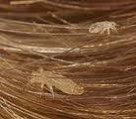
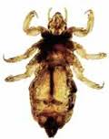
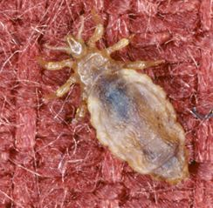

Slide 6
BLCHA ĽUDSKÁ
cicia krv človeka alebo iných cicavcov (pes, mačka). Žije v zanedbaných obydliach. Larvy sa vyvíjajú v odpadkoch. Môže prenášať pôvodcov nákazlivých ochorení. PREVENCIA: hygiena, čistota bytu.
ODSTÁNENIE BĹCH: hygiena, dôkladné upratanie bytu, dezinfekcia, vypranie oblečenia, posteľnej bielizne.

Slide 7
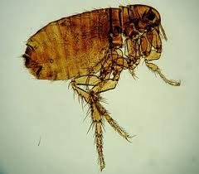
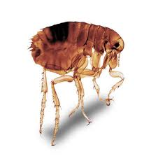
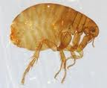

Slide 8
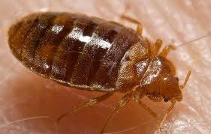
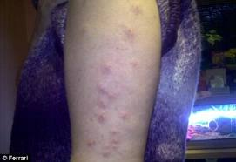
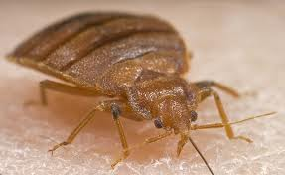
PLOŠTICA POSTEĽNÁ
žije v zanedbaných domácnostiach (ubytovniach a pod.). Cez deň sa ukrýva v štrbinách, v noci vylieza a cicia ľudskú krv.

Slide 9
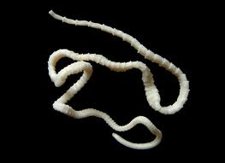
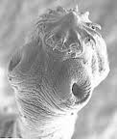
VNÚTORNÉ PARAZITY PÁSOMNICA DLHÁ
žije v tenkom čreve človeka. Odoberá človeku živiny, spôsobuje bolesti brucha, zápchu, malátnosť. Do tela sa dostane konzumáciou nedostatočne tepelne upraveného mäsa.

Slide 10
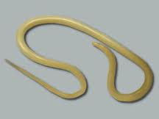
HLÍSTA DETSKÁ
parazituje v tenkom čreve detí. Jej potravou je obsah tenkého čreva. Môže sa dostať aj do iných orgánov a spôsobovať vážne zdravotné problémy.

Slide 11
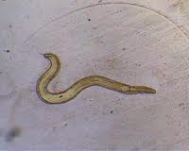
MRĽA ĽUDSKÁ
žije v hrubom čreve (najmä detí), samička s vajíčkami putuje do konečníka, vylieza von a kladie vajíčka okolo konečníka. Mrľa spôsobuje nechutenstvo, bolesti brucha, nepokojnosť.

Slide 12
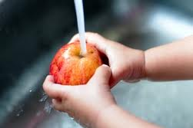
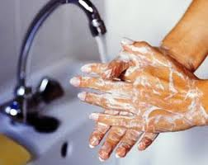
Mrľa aj hlísta sa môžu do tela dostať neumytou zeleninou, ovocím, neumytými rukami, vodou. Dôležitá je aj celková hygiena.

Slide 13
OCHRANA PRED VNÚTORNÝMI PARAZITMI
umývanie rúk po toalete, pred jedlom, po hre so zvieratami
nedávať si do úst rôzne predmety
každý deň sa sprchovať
meniť si denne spodnú bielizeň
umývať zeleninu a ovocie
nepiť vodu z neznámeho zdroja

